Slide 1









BÁO CÁO ĐỒ ÁN MÔN HỌC
LẬP TRÌNH WEB
Tên đề tài: Website bán cây cảnh trực tuyến

Slide 2




NHÓM 9
Nguyễn Thị Hương Giang
Lê Thanh Bảo Quân
Đỗ Đặng Trường Giang

Slide 3
LÝ DO CHỌN ĐỀ TÀI
Xu thế phát triển thương mại điện tử: Trong những năm gần đây, thương mại điện tử ở Việt Nam tăng trưởng mạnh, thói quen tiêu dùng online trở nên phổ biến. Tuy nhiên, thị trường kinh doanh cây cảnh trên nền tảng số còn nhiều hạn chế.
Nhu cầu thực tế: Cây cảnh ngày càng được ưa chuộng nhờ công dụng thanh lọc không khí, làm đẹp không gian sống, giúp giảm stress và mang yếu tố phong thủy. Việc tìm kiếm, lựa chọn cây cảnh phù hợp, chất lượng qua mạng còn khó khăn do thiếu hệ thống bán hàng chuyên nghiệp.
=> Tin rằng website bán cây cảnh sẽ thu hút khách hàng và góp phần tạo nên không gian xanh cho mọi người.

Slide 4




GIỚI THIỆU TỔNG QUAN
Website “ Vườn cây mini ” là một nền tảng thương mại điện tử chuyên cung cấp các loại cây cảnh, từ cây để bàn mini, cây thủy sinh, cây chậu treo đến các phụ kiện liên quan như chậu, đất, dụng cụ làm vườn,...
Website cung cấp đầy đủ thông tin về từng loại cây, bao gồm hình ảnh, mô tả chi tiết, hướng dẫn chăm sóc và giá cả.
Ngoài ra, website còn có các tính năng hỗ trợ khách hàng như:
Giao diện thân thiện, dễ sử dụng, gần gũi.
Tìm kiếm và lọc sản phẩm theo loại cây, giá cả.
Giỏ hàng và thanh toán.
Tư vấn và hỗ trợ khách hàng
Blog chia sẻ về kiến thức về chăm sóc cây cảnh.

Slide 5
MỤC TIÊU
Giới thiệu và quảng bá các sản phẩm cây cảnh mini đến khách hàng.
Cung cấp nền tảng bán hàng trực tuyến, thuận tiện cho người mua cây.
Chia sẻ kiến thức chăm sóc cây mini, mẹo trang trí không gian sống.
Xây dựng thương hiệu "Vườn Cây Mini" trở thành địa chỉ tin cậy cho người yêu cây cảnh nhỏ gọn.
Mở rộng tệp khách hàng thông qua các chiến dịch tiếp thị trực tuyến.

Slide 6
YÊU CẦU CỦA WEBSITE
Yêu cầu về giao diện:
Thiết kế đẹp mắt, nhẹ nhàng, lấy cảm hứng từ thiên nhiên.
Chủ đạo màu xanh lá cây đậm, cam tươi, kết hợp màu trắng để tạo cảm giác tươi sáng, dễ chịu.
Bố cục rõ ràng, dễ điều hướng, thân thiện với mọi độ tuổi.

Slide 7
YÊU CẦU CỦA WEBSITE
Yêu cầu về chức năng:
Trang chủ: Giới thiệu nổi bật sản phẩm mới,danh mục sản phẩm, liên hệ, hỗ trợ...
Danh mục sản phẩm:
- Cây mini để bàn.
- Cây thủy sinh mini.
- Cây chậu treo.
- Phụ kiện chăm sóc cây mini.
- Chậu cảnh
Chức năng tìm kiếm: Theo loại cây, tên cây.
Chi tiết sản phẩm: Mô tả cây, hình ảnh sắc nét, giá bán, hướng dẫn chăm sóc.
Giỏ hàng và thanh toán: Dễ thao tác
Quản lý tài khoản người dùng: Đăng ký, đăng nhập, theo dõi đơn hàng.
Trang tin tức: Cập nhật mẹo chăm sóc, xu hướng cây mini mới.
Hỗ trợ đổi trả hàng
Trang liên hệ: Địa chỉ cửa hàng, hotline, email.

Slide 8
ĐỐI TƯỢNG PHỤC VỤ
Nhân viên văn phòng, học sinh, sinh viên yêu thích cây mini để bàn.
Các hộ gia đình muốn trang trí không gian nhỏ (ban công, kệ sách, bàn làm việc).
Người mua cây làm quà tặng dịp sinh nhật, lễ Tết, tân gia.
Các doanh nghiệp trang trí văn phòng với cây mini.

Slide 9
PHÂN TÍCH HỆ THỐNG
YÊU CẦU CHỨC NĂNG
Đối với khách hàng
Đăng ký/Đăng nhập: Tạo tài khoản hoặc đăng nhập để mua hàng.
Tìm kiếm sản phẩm: Tìm kiếm cây cảnh theo tên.
Xem chi tiết sản phẩm: Xem thông tin, hình ảnh, và giá cả của cây.
Quản lý giỏ hàng: Thêm, xóa, hoặc cập nhật số lượng sản phẩm trong giỏ.
Đặt hàng: Tạo đơn hàng và đặt hàng
Xem lịch sử đơn hàng: Theo dõi trạng thái đơn hàng.

Slide 10
PHÂN TÍCH HỆ THỐNG
YÊU CẦU CHỨC NĂNG
Đối với quản trị viên
Quản lý sản phẩm: Thêm, sửa, xóa thông tin cây cảnh.
Quản lý đơn hàng: Xác nhận, hủy, hoặc hoàn thành đơn hàng.
Báo cáo thống kê: Xem báo cáo doanh thu, sản phẩm bán chạy, và hành vi khách hàng.
Quản lý khách hàng: Xem và chỉnh sửa thông tin khách hàng, theo dõi lịch sử mua hàng.

Slide 11







CÔNG NGHỆ SỬ DỤNG
Kiến thức nền tảng
HTML: Tạo cấu trúc và nội dung trang web.
CSS: Thiết kế giao diện, bố cục .
JavaScript: Tạo các tính năng tương tác động với người dùng.
PHP: Xử lý logic, tạo nội dung động phía server.
MySQL: Quản lý dữ liệu .

Slide 12
CÔNG NGHỆ SỬ DỤNG
Mô hình website:
Website sử dụng mô hình MVC (Model-View-Controller):
- Model: Xử lý dữ liệu, kết nối MySQL .
- View: Giao diện người dùng
- Controller: Điều phối logic, xử lý yêu cầu.

Slide 13
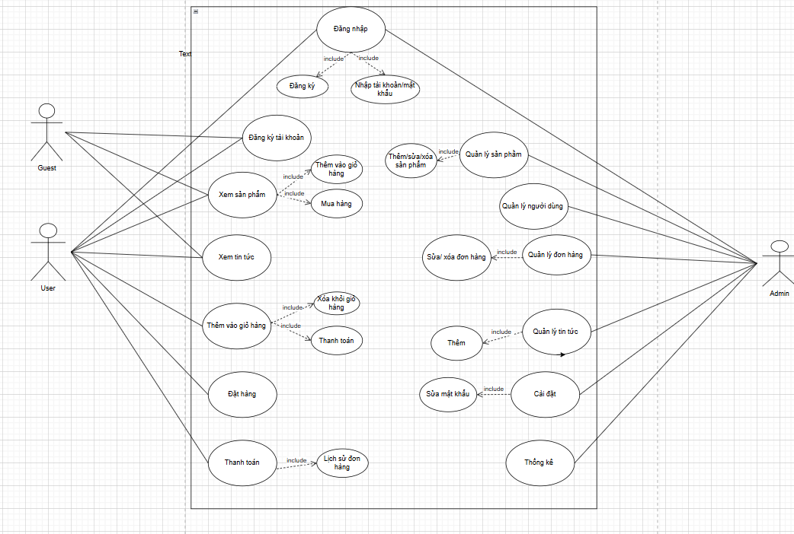
PHÂN TÍCH HỆ THỐNG

Slide 14
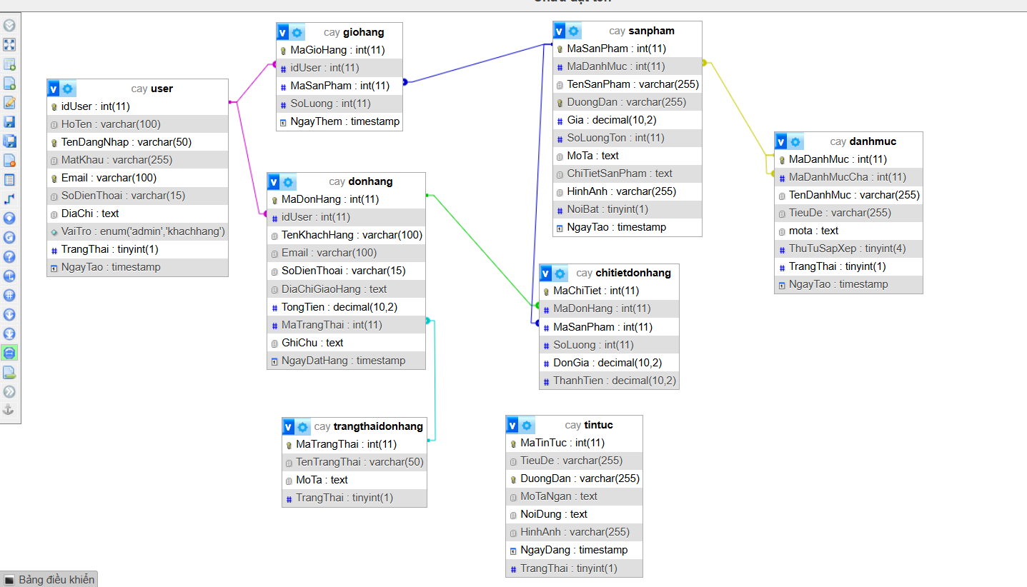
CƠ SỞ DỮ LIỆU

Slide 15
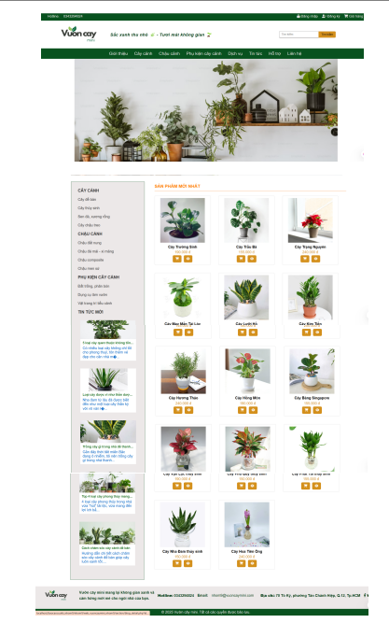
THIẾT KẾ GIAO DIỆN
Giao diện Trang chủ

Slide 16
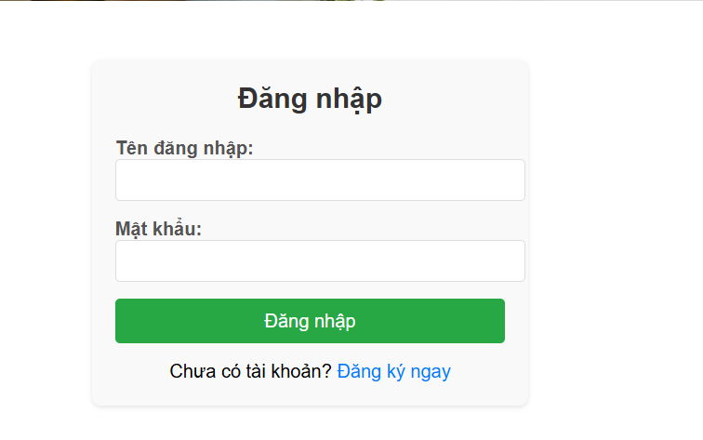
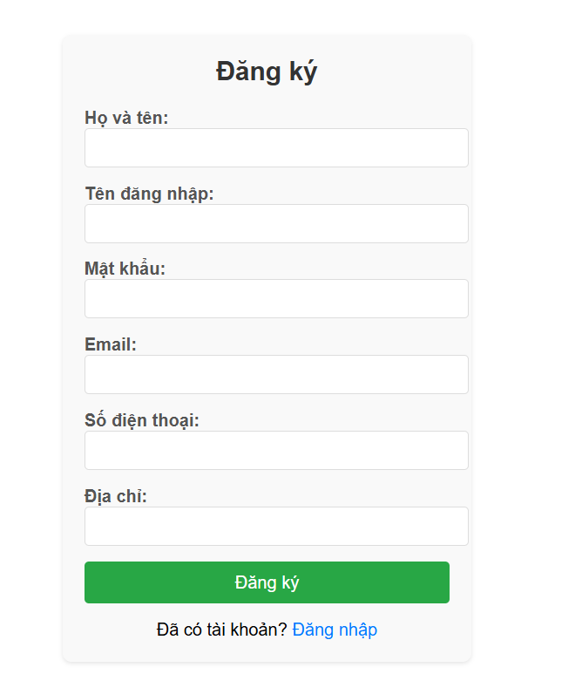
THIẾT KẾ GIAO DIỆN
Giao diện Đăng nhập
Giao diện Đăng ký

Slide 17
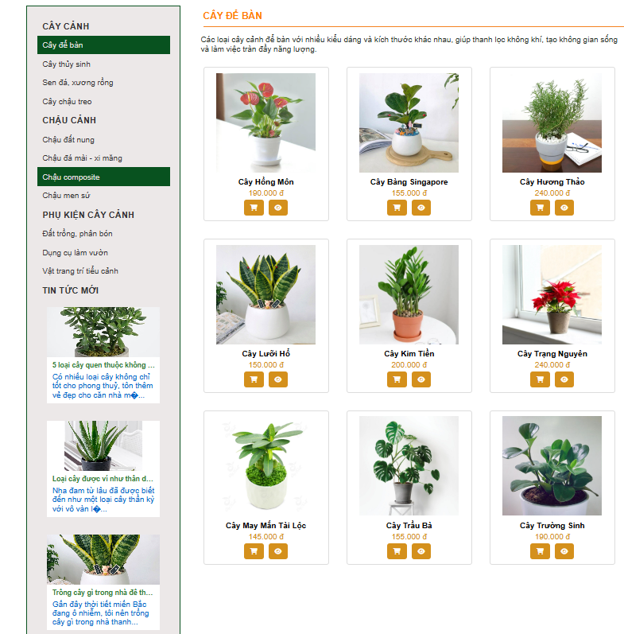
THIẾT KẾ GIAO DIỆN
Giao diện Danh mục sản phẩm

Slide 18
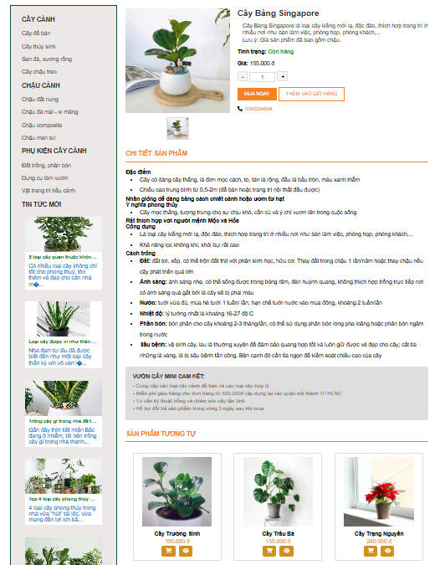
THIẾT KẾ GIAO DIỆN
Giao diện Chi tiết sản phẩm

Slide 19
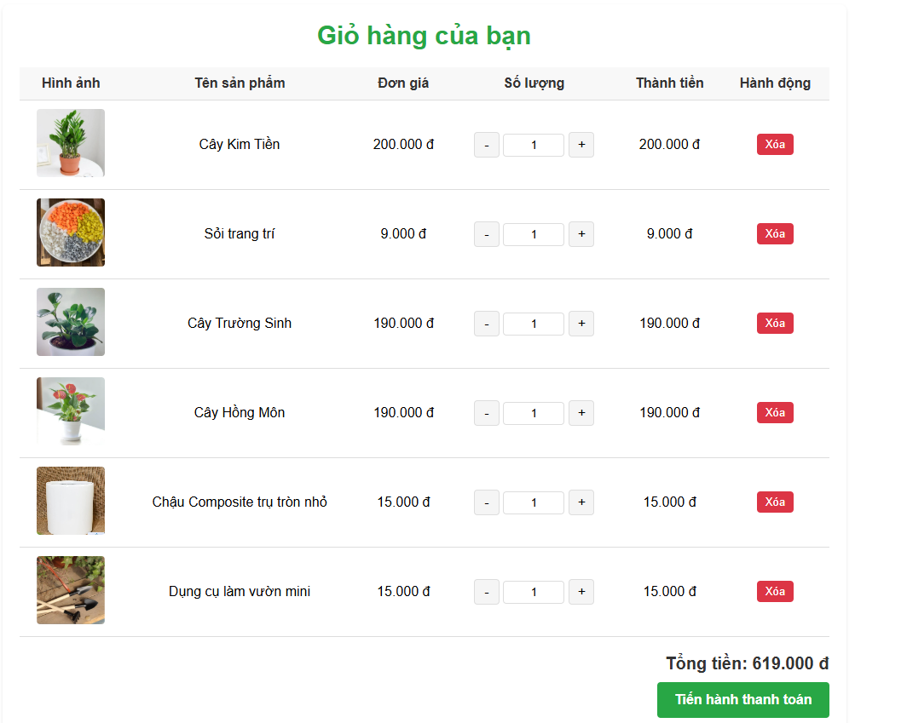
THIẾT KẾ GIAO DIỆN
Giao diện Giỏ hàng

Slide 20
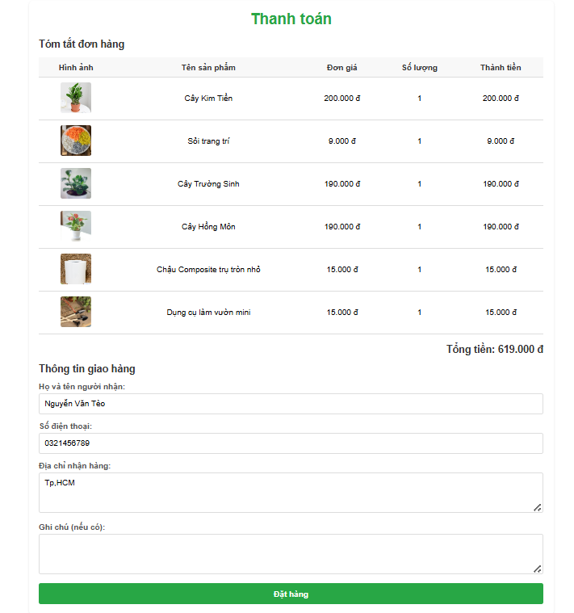
THIẾT KẾ GIAO DIỆN
Giao diện Thanh toán

Slide 21
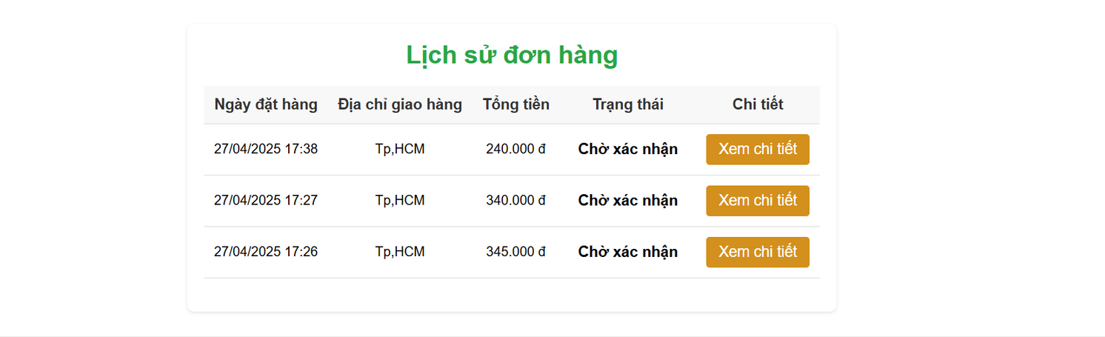
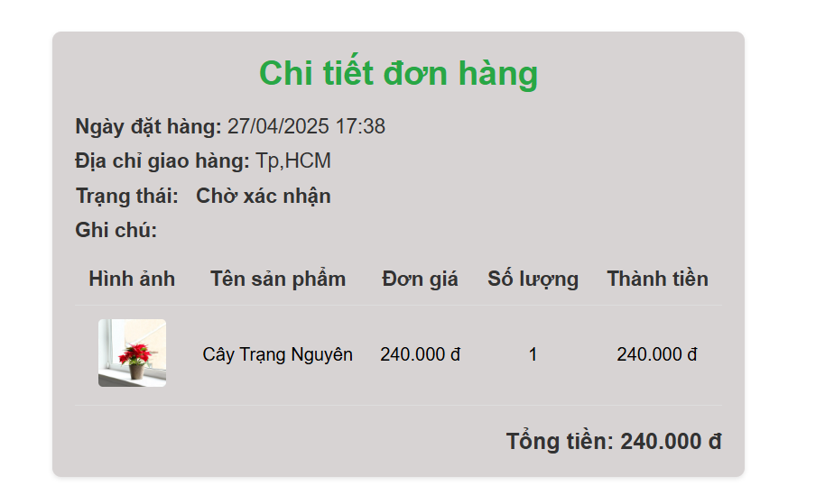
THIẾT KẾ GIAO DIỆN
Giao diện Lịch sử mua hàng
Giao diện Chi tiết đơn hàng

Slide 22
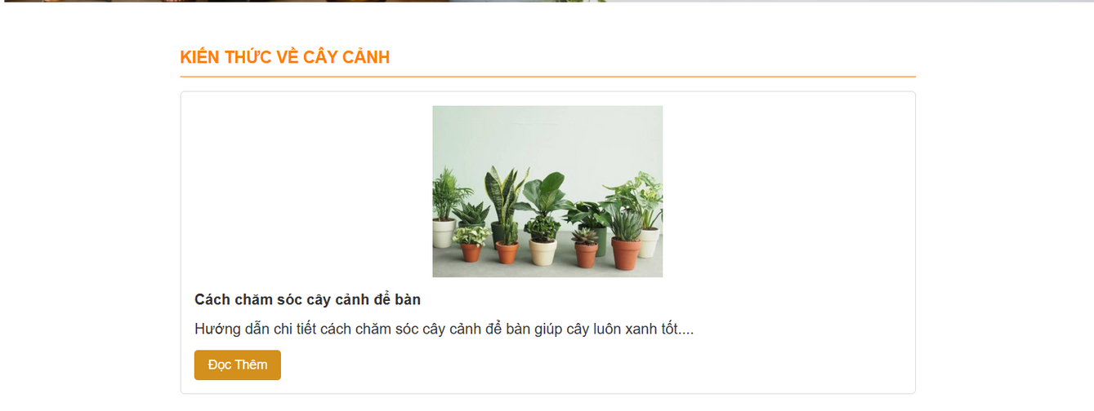
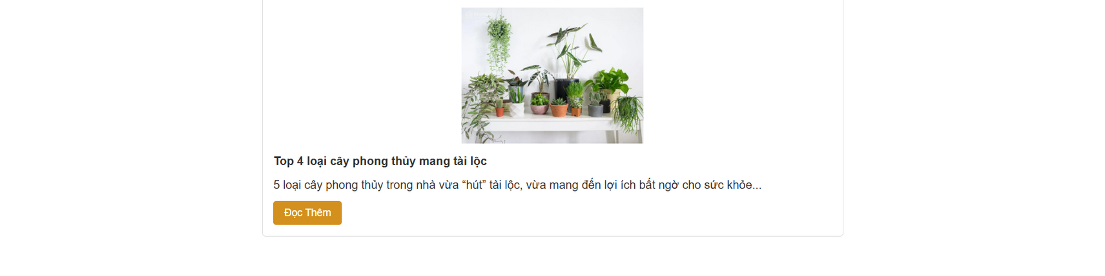
THIẾT KẾ GIAO DIỆN
Giao diện Tin tức

Slide 23
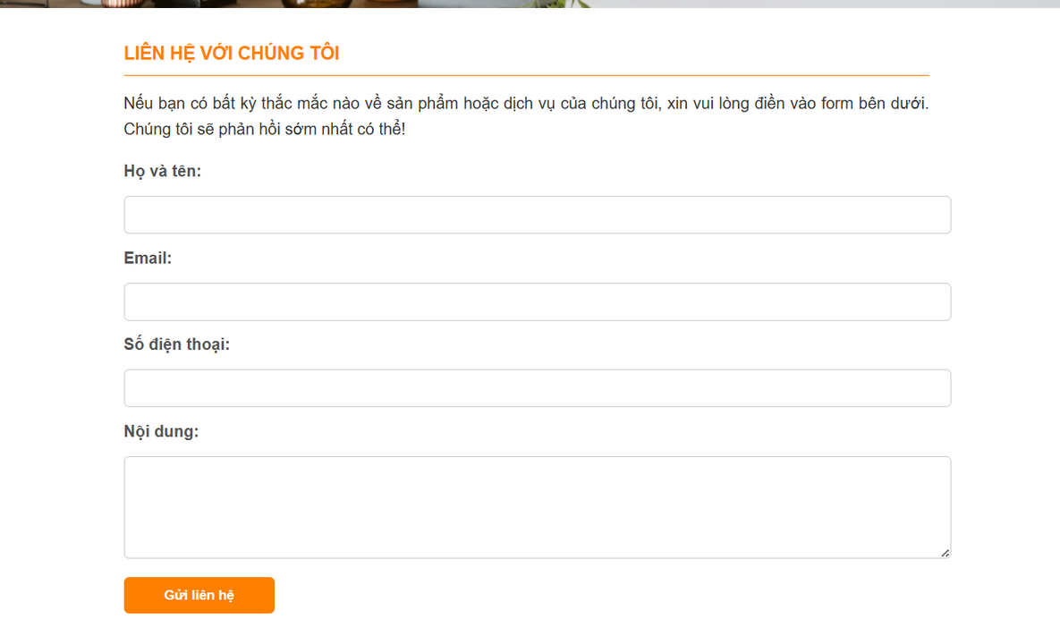
THIẾT KẾ GIAO DIỆN
Giao diện Liên hệ

Slide 24
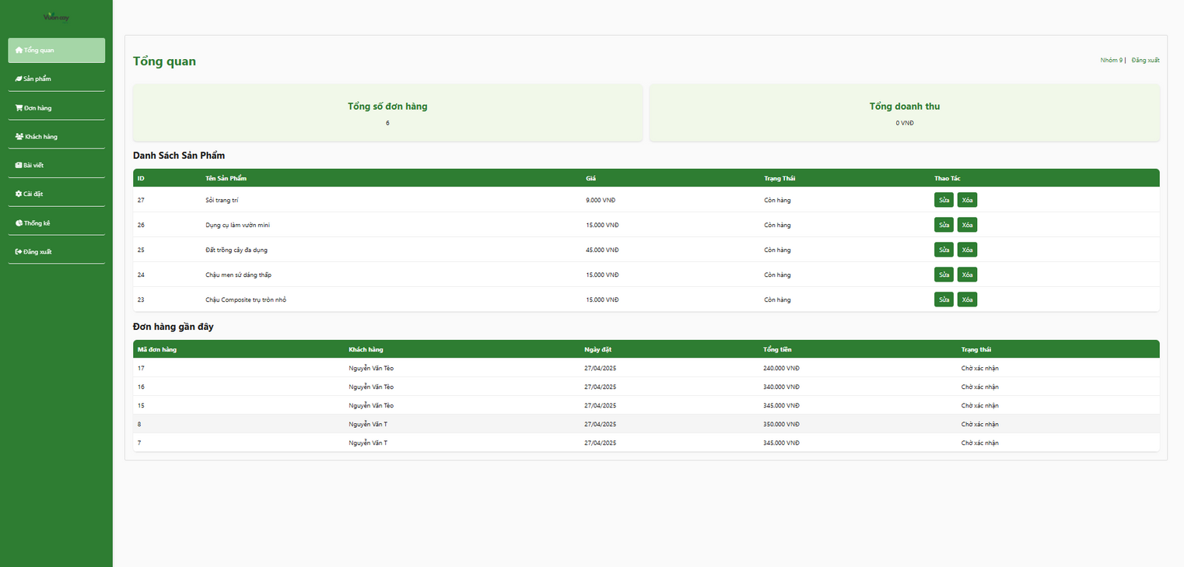
THIẾT KẾ GIAO DIỆN
Giao diện Trang chủ
( Quản trị viên)

Slide 25
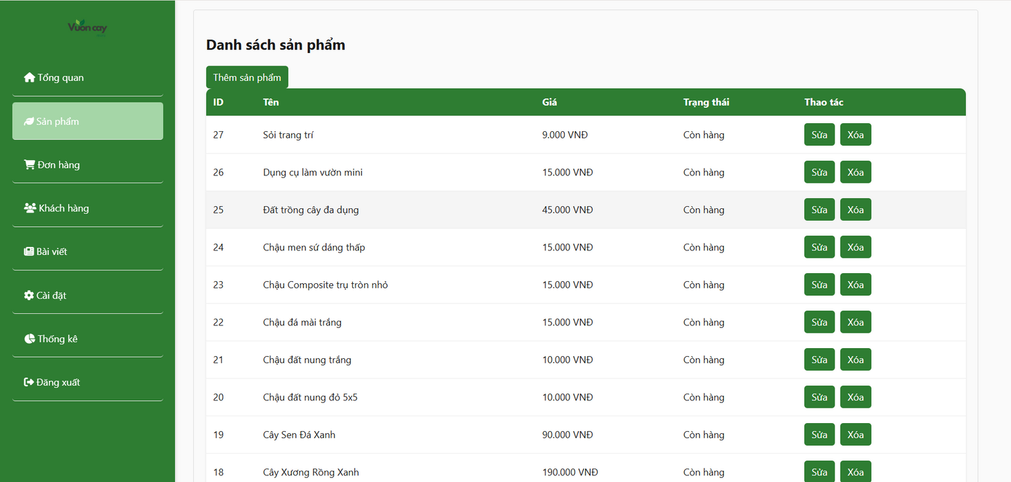
THIẾT KẾ GIAO DIỆN
Giao diện Danh sách sản phẩm ( Quản trị viên)

Slide 26
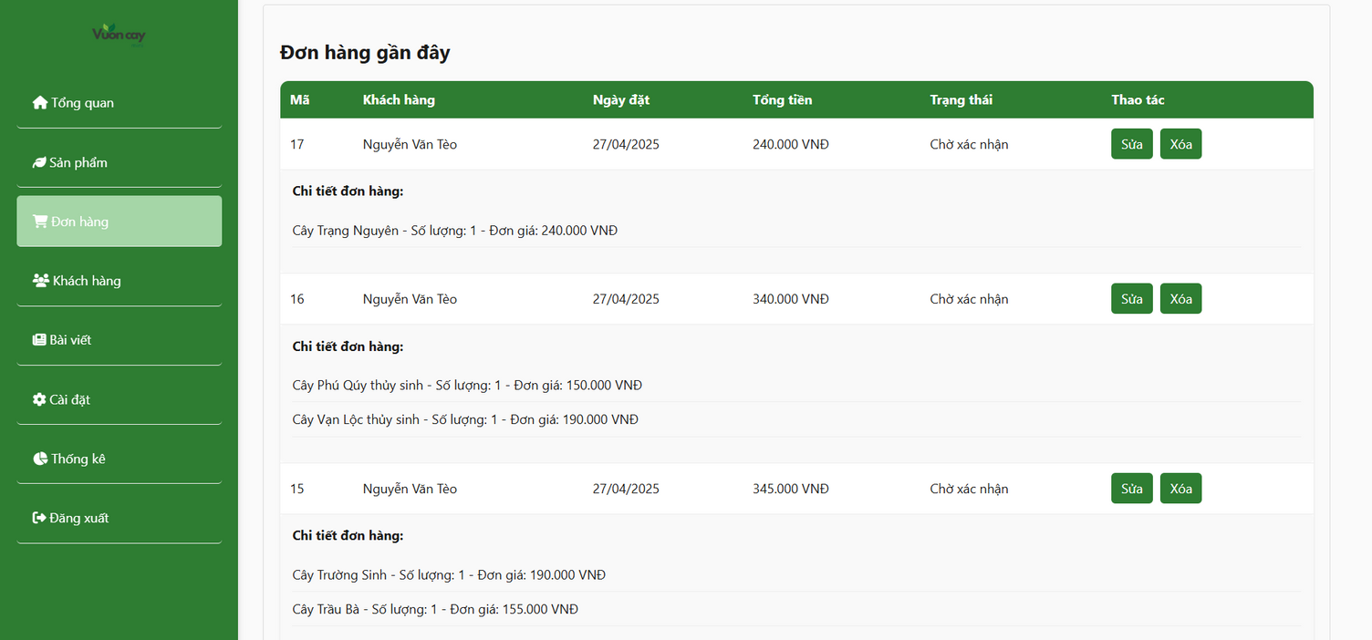
THIẾT KẾ GIAO DIỆN
Giao diện Đơn hàng ( Quản trị viên)

Slide 27
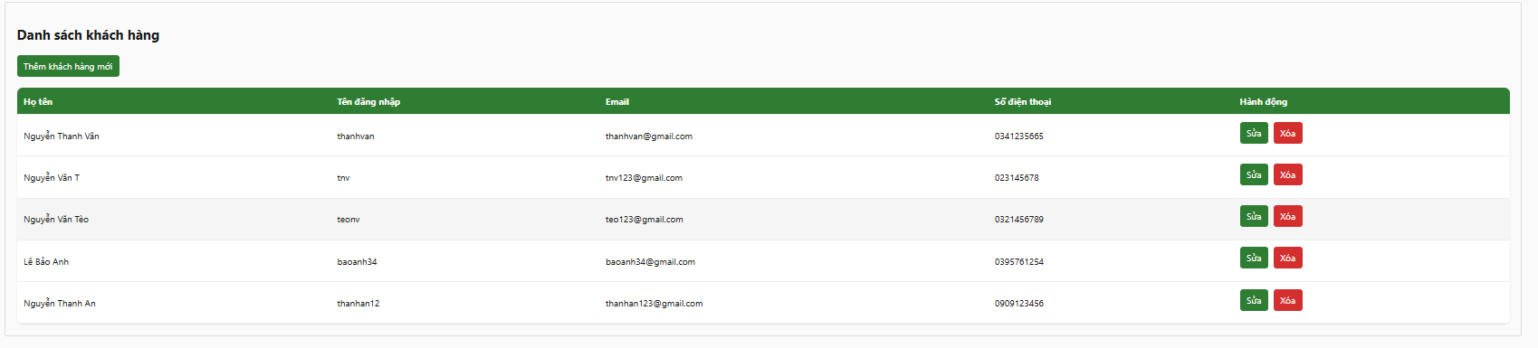
THIẾT KẾ GIAO DIỆN
Giao diện Danh sách khách hàng

Slide 28
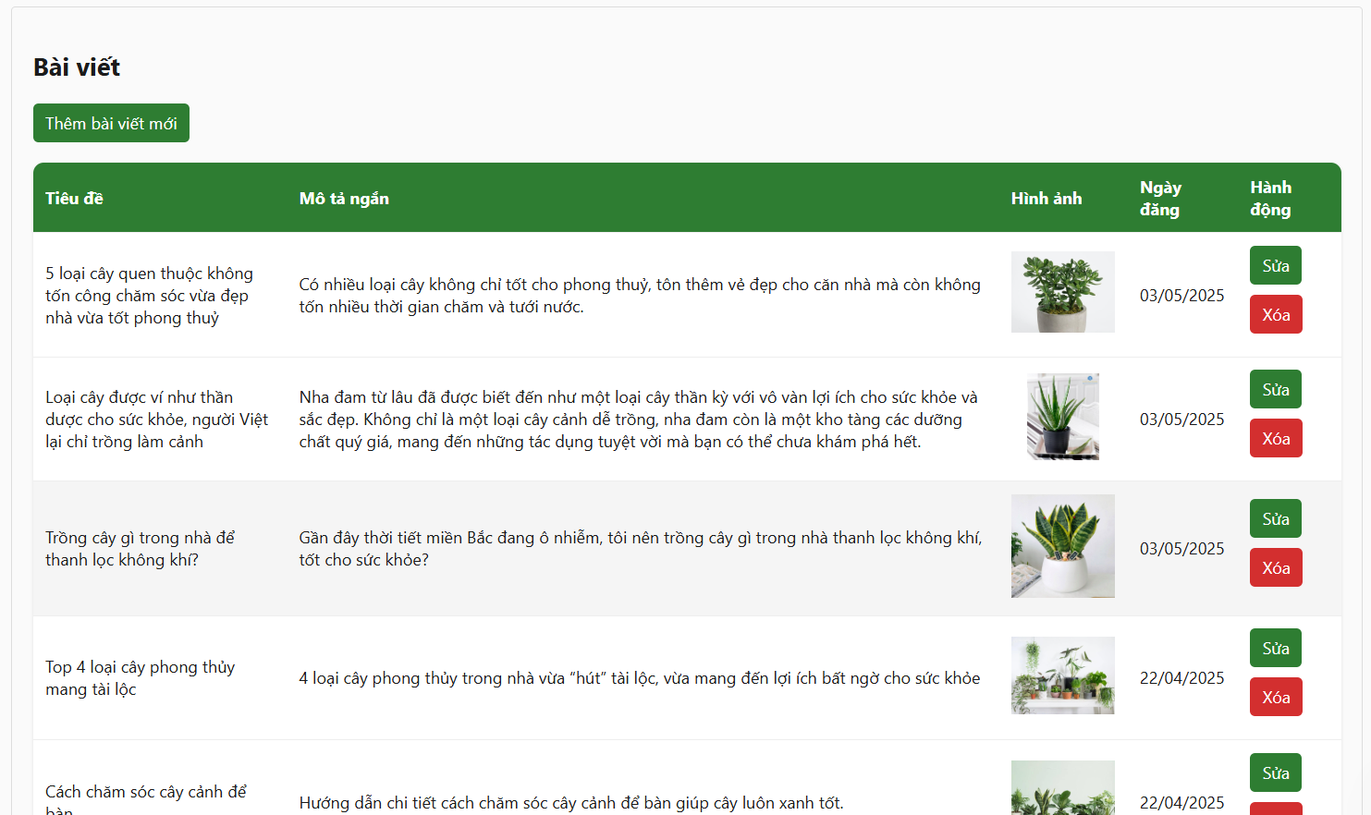
THIẾT KẾ GIAO DIỆN
Giao diện Bài viết

Slide 29
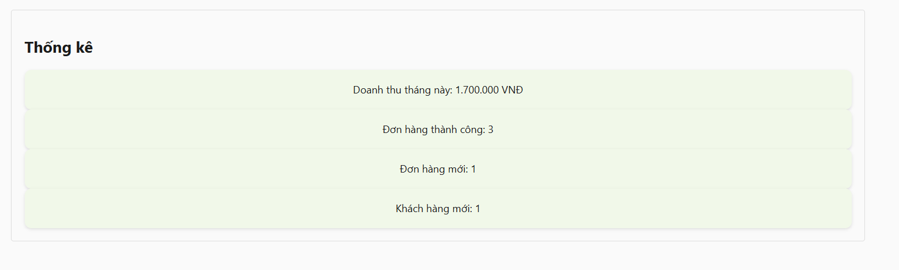
THIẾT KẾ GIAO DIỆN
Giao diện Thống kê

Slide 30
KẾT QUẢ ĐẠT ĐƯỢC
Website bán cây cảnh đã hoàn thiện các chức năng cơ bản: hiển thị danh mục cây cảnh, chi tiết sản phẩm, giỏ hàng, và đặt hàng trực tuyến.
Giao diện thân thiện với người dùng
Quản lý dữ liệu hiệu quả qua MySQL và logic phía server bằng PHP.
Phân quyền rõ ràng với khu vực quản trị để quản lý sản phẩm và đơn hàng.

Slide 31
ƯU ĐIỂM
Giao diện website đơn giản, dễ nhìn, dễ sử dụng cho người dùng.
Các chức năng cơ bản đầy đủ, phù hợp với nhu cầu bán hàng online.
Bảo mật cơ bản tốt (sử dụng PDO để tránh lỗi SQL Injection).
Trang quản trị rõ ràng, dễ dàng thêm, sửa, xóa sản phẩm và quản lý đơn hàng.

Slide 32
KHUYẾT ĐIỂM
Giao diện và trải nghiệm người dùng còn đơn giản, chưa thực sự nổi bật.
Chưa tích hợp các chức năng nâng cao như thanh toán online qua ví điện tử, Paypal, VNPAY,...
Hệ thống chưa có tính năng gửi email xác nhận đơn hàng tự động cho khách hàng.
Chưa có tính năng chọn riêng sản phẩm để đặt hàng
Tính năng tìm kiếm và lọc sản phẩm còn đơn giản, chưa hỗ trợ tìm kiếm nâng cao.
Bảo mật mới dừng ở mức cơ bản, chưa áp dụng các kỹ thuật như mã hóa mật khẩu người dùng, xác thực 2 bước, ...

Slide 33
HƯỚNG PHÁT TRIỂN TRONG TƯƠNG LAI
Tối ưu lại giao diện với các hiệu ứng mượt mà, thân thiện hơn
Tích hợp cổng thanh toán trực tuyến đa dạng
Phát triển thêm hệ thống đánh giá, bình luận sản phẩm.
Xây dựng tính năng khuyến mãi, voucher giảm giá tự động.
Áp dụng thêm các kỹ thuật bảo mật cao cấp như mã hóa dữ liệu nhạy cảm, xác thực hai lớp

Slide 34



CẢM ƠN THẦY CÔ VÀ CÁC BẠN ĐÃ LẮNG NGHE!

